Slide 1
Daxili xəstəliklər
Mövzu - B12 defisitli anemiya

Slide 2
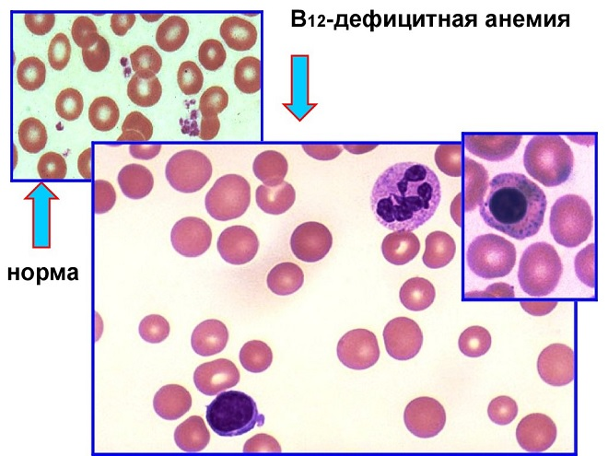
B12 defisitli anemiya meqaloblast qrupundan olan anemiyalara aiddir.
B12 defisiti nəticəsində DNT – nin sintezinin pozulması inkişaf edir və bu da meqaloblast tipli anemiyanın əmələ gəlməsinə səbəb olur.

Slide 3
Xəstəliyin yayılması
30-40 yaş arasında 1:5000
60-70 yaş arasında 1:200
Şimali Avropa 0,1%, yaşlı əhali arasında 1%
ABŞ-yaşlı əhali arasında 20%

Slide 4
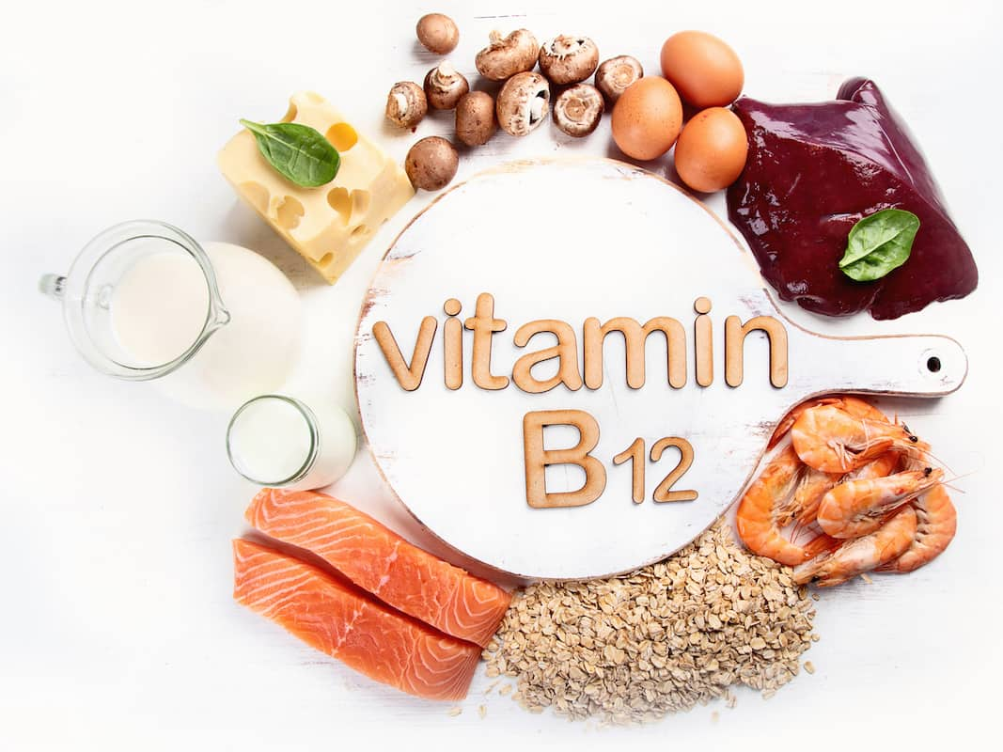

Slide 5
B12 vitaminin (kobalamin) kofermentləri:
metilkobalamin
adenozilkobalamin
Plazmada əsas forması metilkobalamindir.
Heyvani mənşəli qida məhsullarında olur- qara ciyər, ət, yumurta, süd, süd məhsulları və s.
Orqanizmdə miqdarı 2-5 mq. Əsas yerləşdiyi orqan qara ciyərdir.
Sutkalıq tələbat 3-7 mkq-dır. Gün arzində 2-5 mkq sidik və kalla itirilir.

Slide 6
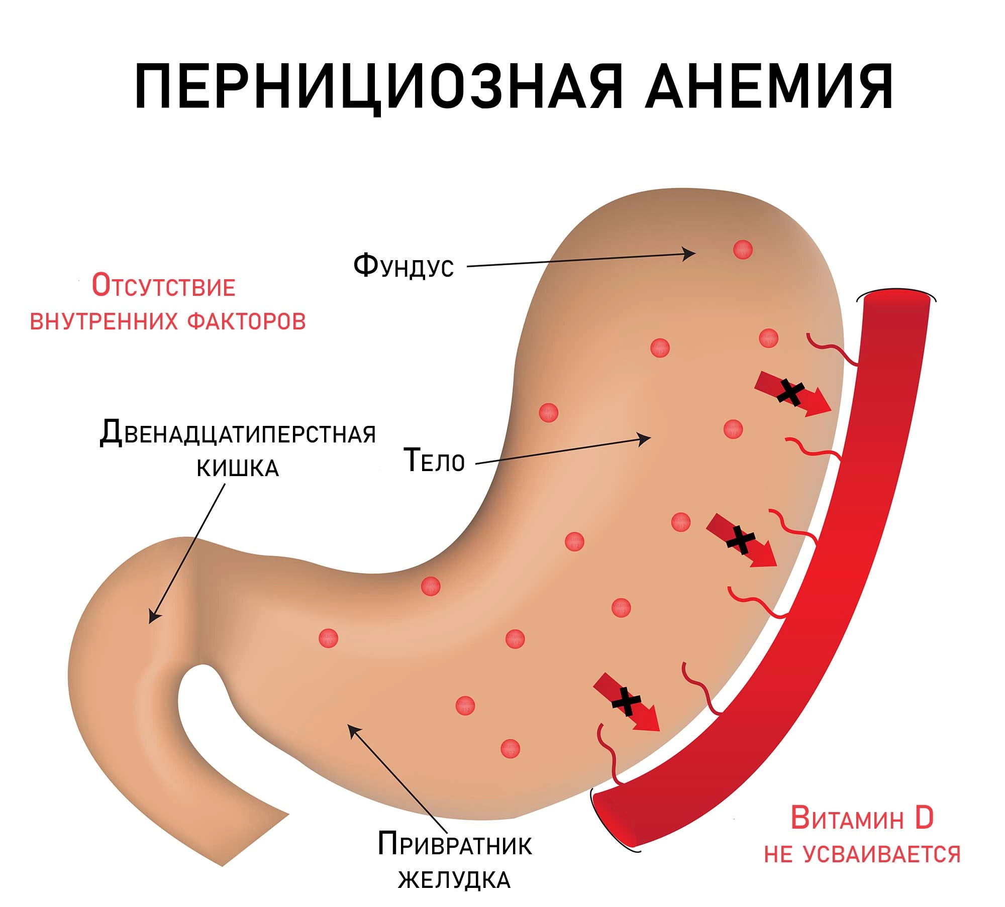

Slide 7
Patogenez
B12vitaminin çatışmazlığı Dezoksiadenozilkoba-
Metilkobalamin çatışmazlığı
Dezoksiadenozilkoba-
laminin çatışmazlığı
Piy mübadiləsinin pozulması
Həzm traktında selikli qişaların atrofiyası (atrofik qlossit, stomatit qastrit, enterit)
Qanyaranma sisteminin pozulması, qeyri-effektiv eritropoez, qranulopoez, trombositopoez, meqaloblast anemiya, leyko-trombositopeniya
Toksiki metilmalon, propion turşusunun toplanması
Neyropsixi sindromlar, funikulyar mieloz

Slide 8
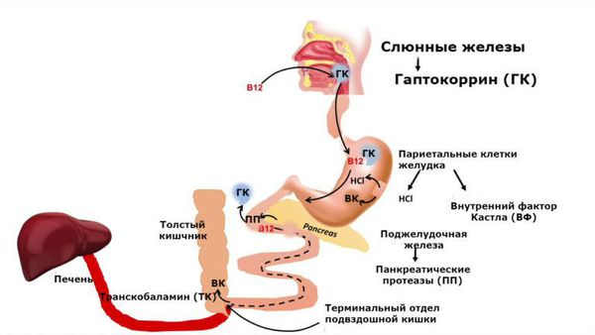

Slide 9
B12 vitamininin çatışmazlığı zamanı DNT sintezi zəifləyir, hüceyrələrdə gedən mitoz prosesi ilkin fazalarda dayanır.
B12 vitaminin kofermentləri (metilkobalamin) DNT sintezi üçün timidinin əmələ gəlməsində iştirak edir.
Hüceyrənin bölünməsi xromosomların ikiləşməsi ilə gedir və bunun üçün də DNT tələb olunur.
DNT-nın çatışmamazlığı zamanı hüceyrə bölünə bilmir və əvəzində ölçüləri artır.
Hemoqlobinin əmələ gəlməsi ilə hüceyrənin yetişməsinin sinxronluğu pozulur.
Mitotik (profaza, metafaza, anafaza, telefaza) tsikllərin uzanması nəticəsində Hb yaranması üçün vaxt daha çox sərf olunur.

Slide 10
B12 vitaminin sorulma mexanizmi
Mədəyə daxil olan B12 vitamini daxili faktorla birləşə bilmir çünki bu birləşmə qələvi mühitdə olmalıdır.
R protenlə birləşir. Vitamin B12 və R-protein birləşməsi 12 barmaq bağırsağa daxil olur.
12 barmaq bağırsaqda tripsinin təsirindən R protein parçalanır. Mədədən bağırsağa kecən daxili faktor qələvi mühitdə R proteindən ayrılmış B12 vitamini ilə birləşir, kobalamin– daxili faktobr kompleksi əmələ gətirir.

Slide 11
Etiologiya
I. Alimentar- B12 vitamini kifayət qədər orqanizmə daxil olmur- heyvani və süd məhsullarının istifadə olunmadıqda, veqetarianlarda.
II. Daxili faktorun olmaması nəticəsində B12vitaminin
sorulması pozulur:
Mədənin parietal hüceyrələrinə və qastromukoproteinə qarşı
antitellər yaranır-autoimmun mənşəli.
Mədə rezeksiyası- qastromukoprotein sintez olunmur.
Mədənin selikli qişasına toksiki təsir olduqda- alkoqol, spirt.
Mədənin fundal hissəsinin xərçəngində.
III. Bağırsaq divarlarında B12 vitaminin sorulması pozulur:
Tropik spru, seliakiya, disbakterioz.
Reqionar ileit
Mədəaltı vəzin xəstəliklərində-pankreatit
Nazik bağırsağın rezeksiyasında.
IV. B12 vitaminin bağırsaqlarda digər mikroorqanizmlər tərəfindən istifadə olunur.
Nazik bağırsağın çoxsaylı divertikullarında.
Lentşəkilli qurd xəstəliyində- difillobatrioz.
Kor petlə sindromu.
V. Qara ciyərin xroniki xəstəlikləri (hepatit, sirroz)

Slide 12
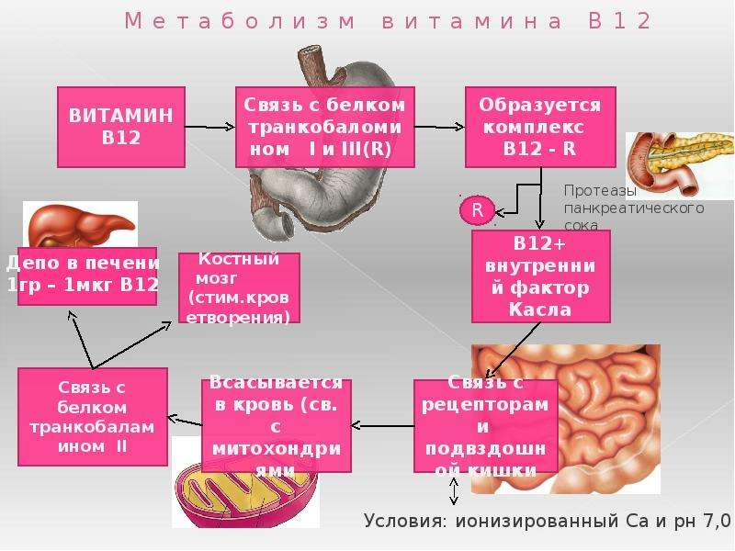

Slide 13
B12 defisitli anemiyada əsas klinik sindromlar
Sirkulyator-hipoksik sindrom
Qastroenteroloji sindrom
Neyropsixi sindromlar
Hematoloji sindromlar

Slide 14
B12 defisitli anemiyada əsas klinik sindromlar
Xəstəlik adətən 40 yaşından yuxarı şəxslərdə müşahidə olunur.
Sirkulyator-hipoksik sindrom
Toxumalarin hipoksiyası zamanı orqanizmin kompensator reaksiyasıdır.
Yorğunluq, zəiflik, ürəkdöyünmə, təngənəfəslik
Yuxululuq, baş ağrıları, başgicəllənmə
Stenokardiya əlamətləri, taxikardiya, zirvədə sistolik küy
Üzdə kəpənəkşəkilli piqmentasiya
Sklera subikterik, dəri və görünən selikli qişalar avazımış sarı rəngdə olur.
Uzunmüddətli anemiya zamanı miokardiodistrofiya yaranır.

Slide 15
B12 defisitli anemiyada əsas klinik sindromlar
Qastroenteroloji sindrom
Subyektiv dəyişikliklər-iştahanın olmaması, dildə ağrı, göynəmə, dispeptik əlamətlər, qeyri-stabil stul
Mədənin, yemək borusunun, bağırsağın selikli qişasında ocaqşəkilli və ya total atrofiya
Mədənin sekretor funksiyasının pozulması-histaminə davamlı axiliya, Hunter qlossiti
Qara ciyər böyüyür, yumşaq konsistensiyalı olur.
Dalaq bir qədər bərk olur, çətin palpasiya edilir.

Slide 16
B12 defisitli anemiyada əsas klinik sindromlar Neyropsixi sindromlar
Onurğa beyninin yan və arxa sütunlarının değenerasiya və sklerozu-funikulyar mieloz.
İlkin simptomlar: paresteziya, ətrafların keyləşməsi, üşüməsi, ayaqlarda ağrılar və sensitiv ataksiya
Bədəndə qarışqa gəzintisi hissiyyatı, kəmərşəkilli tabetik ağrılar, əzələlərin zəifliyi, atrofiyası, reflekslərin zəifləməsi, spastik parez, çanaq orqanlarının funksiyasının pozulması
Xarakter simptom-mərkəzi skotoma.
İy bilmə, eşitmədə dəyişiklik.
Ağır formasında psixikanın pozulması, hallusinasiyalar, maniakal- depressiv hallar və s.
Komatoz vəziyyət
Ağır halda kaxeksiya, arefleksiya, aşağı ətrafların iflici

Slide 17
Differensial diaqnostika
Autoimmun pansitopeniya
Fol defisitli anemiya
Mielodisplastik sindrom
Kəskin leykoz, eritromieloz
Orat asiduriyası

Slide 18
B12 defisitli anemiya
Fol defisitli anemiya
Anamnezdə qastroektomiya
Çox zaman
Olmur
2. Atrofik qlossit
Xarakterdir
Xarakter deyil
3. Yaş
Adətən yaşlı
Cavan
4. Atrofik qastrit, axiliya
5. Funikulyar mieloz
6.Qanda B 12 vitamini
Azalır
Norma
7.Zərdabda və erirositlərdə fol turşusu
Zərdabda artır, eritrositlərdə azalır və ya norma
8. Sidikdə metilmalon turşusu
Artır
9. Histidin sınağı
Mənfi
Müsbət

Slide 19
Diaqnostika
Ümumi baxış-anamnez
Qanın ümumi müayinəsi
Sternal punksiya
Nəcisin qurd yumurtalarina görə müayinəsi
Mədə bağırsaq traktının instrumental müayinəsi
Digər müayinələr

Slide 20
Əlavə müayinələr
1. Daxili faktora qarşı antitelləri təyin etmək
Bu immunoqlobulinlər pernisioz anemiyalı xəstələrdə % təyin olunur.
2. Mədə sekresiyasını yoxlamaq
Nazoqastral zond burundan mədəyə yeridilir. Sonra vena daxilinə pentaqastrin (DF sükresiyasını stimullaşdıran hormon) vurulur. Mədə sekresiyası cəkilir və DF səviyyəsi yoxlanılır. Bu müayinələr kifayət deyilsə, Şilling testi təyin edilir.

Slide 21
Diaqnostik kriteriyalar
Əsas kriteriyalar
Əlavə kriteriyalar
1.Hiperxrom anemiya
2.Makrositoz-Jolli cisimləri, Kebot həlqələri
3.Leykopeniya, neytrofillərin hiperseqmentasiyası
4.Trombositopeniya
5.Mieloqramma-meqaloblastlar, qırmızı şaxənin hiperplaziyası, neytrofillərin hiperseqmentasiyası
6.Funikulyar mieloz
7. Qanda B12 vitamininin azalması (150pg/ml-dən az)
1.Atrofil qastrit
2.Qanda B12-qastromukoprotein kompleksinə qarşı antitellər
3.Müsbət Şillinq testi
4.Sidikdə metilmalon turşusunun artması
5. B12 terapiyasının sinaq testinin müsbət olması (retikulositar kriz)

Slide 22
Müalicə Əsas müalicə Saxlayıcı terapiya Profilaktika
Ağır formada siankobalamin parenteral mkq /sutka 4-6 həftə
Funikulyar mielozda mkq 10 gün , parenteral, sonra həftədə 1-3 dəfə
Müalicə hematoloji remissiya alınana qədər davam edir
Siankobalamin 1000 mkq, həftədə 1 dəfə, parenteral, 8 həftə
Siankobalamin 1000 mkq, parenteral, ayda 1 dəfə

Slide 23
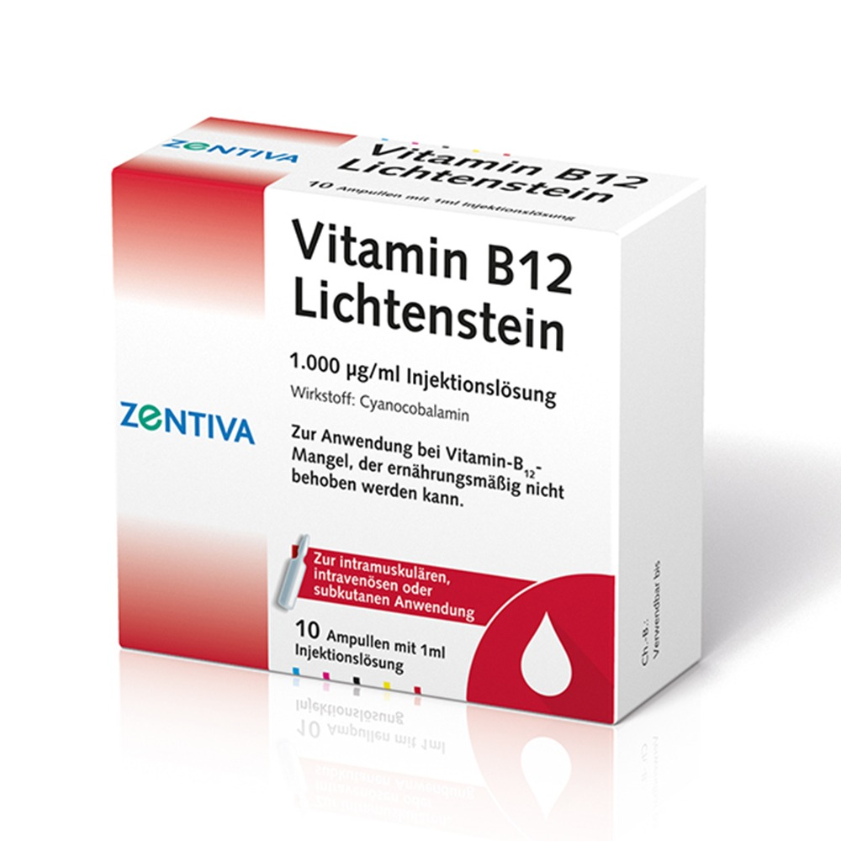
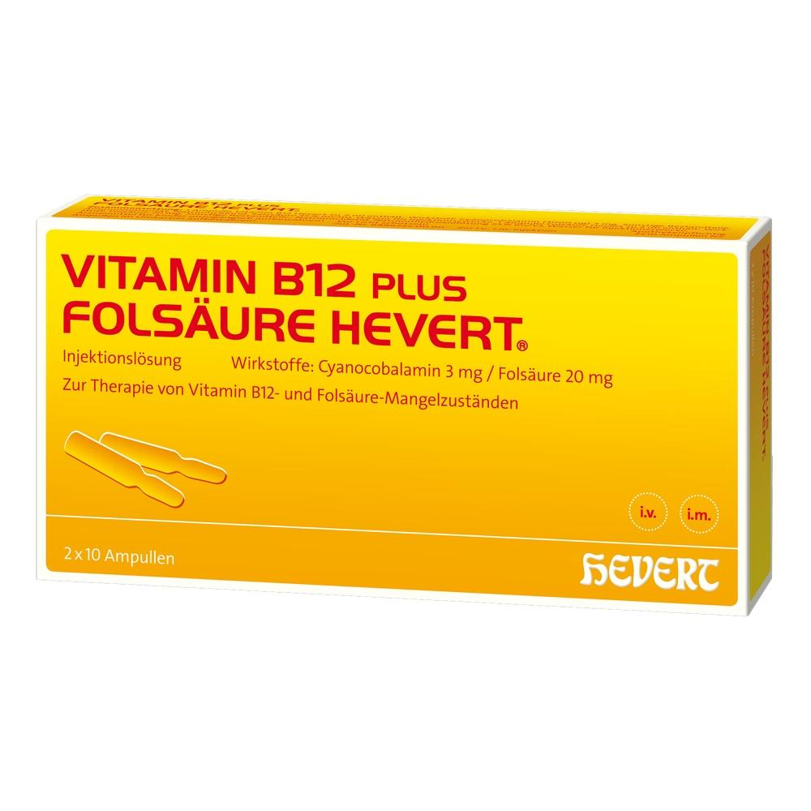

Slide 24
